Slide 1

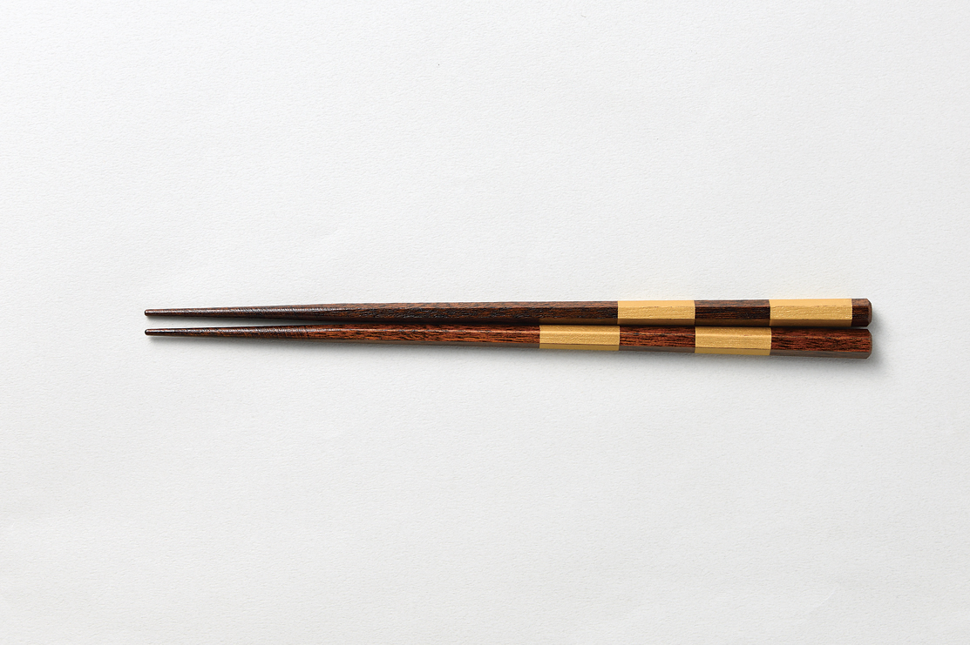

吉田屋漆器 吉田 俊之 様
吉田屋漆器の吉田 俊之さんを推薦いたします。
いつもお世話になっている妻と義理の母へのプレゼント用に
漆塗りの橋を購入しました。
とても喜んで貰い
抗菌効果など高い事など説明し、使って貰っています。
ずっと使い続けているのですが、光沢や高級感が損なわれず
料理をより美味しく見せる効果があるなと感じています。
お客様にも勧めたいと思える商品です。
そんな商品を販売されている吉田さんを推薦いたします。
令和 5年3月27日 DragonFlyチャプター
KAKKY’s BAR 柿木将志

